Slide 1
Jetson TX2, OpenCV를 활용한 블랙박스 (DashCam)
비트교육센터
딥러닝 기반 영상인식 개발 전문가 과정
김성준, 이인석

Slide 2
1. Jetson TX2 개발 환경 설정 2. 블랙박스 설계 3. 프로그램 동작 테스트 4. 업데이트 방향 5. 소스코드

Slide 3
01
Jetson TX2 개발 환경 설정
리눅스 머신에 Nvidia SDK manager 설치
Nvidia SDK manager 로그인
TX2 타겟 하드웨어 지정
Image 가 티켓 보드이 Flash될 준비가 되면 Jetson 보드를 리눅스 머신에 연결
Jetson 보드를 리커버리 모드로 실행
Manual Setup 옵션으로 지정한 뒤 Flash
Jetson 보드에 Flash되면 리눅스 설치
Nvidia SDK manager 화면에 Jetson 보드에 설치할 구성요소를 위해 Jetson 보드에 지정한 username 과 password를 입력 후 install

Slide 4
02
블랙박스 설계
1. Jetson TX2 onboard camer로 동영상촬영
Pipeline 설정, 화면 크기, FPS 설정
VideoCaputre 함수 이용
Mat frame; 으로 영상 띄움
2. 30분 주기로 분할 저장
촬영 시작 시각과 영상 촬영이 진행됨에 따라 변하는 시간으로 시간 계산
VideoWriter 함수로 비디오 저장
비디오 이름은 촬영시작 시간으로 저장.

Slide 5
02
블랙박스 설계
3. 영상에 현재 시간 putText
putText 함수 이용 현재 시간을 화면(frame)에 띄움
4. 과거 영상 제거
현재 저장된 파일의 개수와 목록(이름을 읽어서 원하는 개수로 조절.
Remove 함수 이용 파일 삭제.

Slide 6
02
블랙박스 설계
5. 프로그램 종료시 ESC
프로그램 종료시 ESC키를 입력하면 ESC키 입력까지의 영상 저장 후 종료

Slide 7
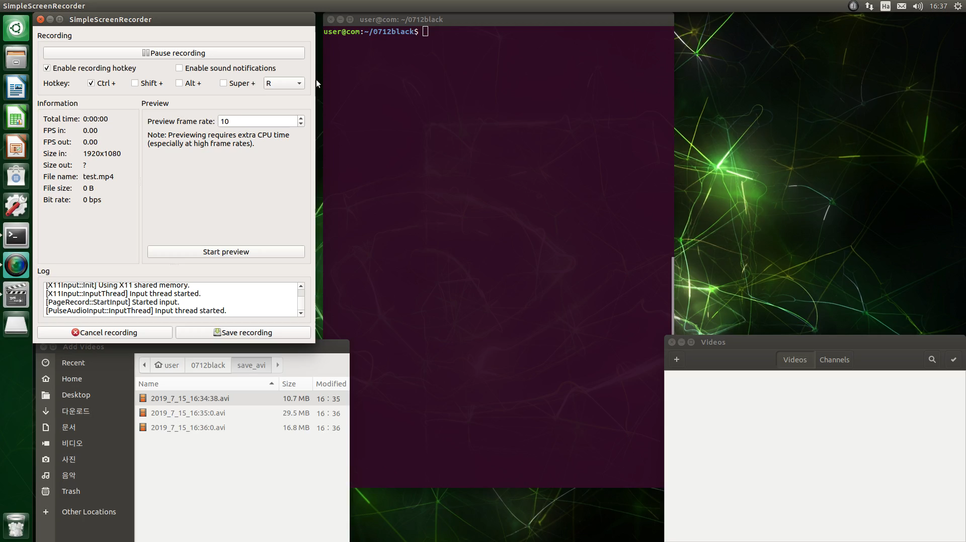
03
프로그램 동작 테스트

Slide 8
04
업데이트 방향
센서 감지, 자동 녹화 시작
센서를 감지해 움직임이 있을 때 자동으로
촬영을 시작하는 기능
동영상 용량 크기 최적화 하기
확장자,코덱 등. 적절한 용량크기로 저장하기
소리 녹음 기능 추가

Slide 9
05
소스 코드
개발자 블로그 주소
https://94kimseongjun.tistory.com/106
깃허브 주소
https://github.com/94Kimseongjun/DashCam.git

Slide 10
감사합니다
Notes:
10

